Slide 1
持續專業培訓知多D系列
短片5
個人持牌人若於合併持續專業培訓評核期內更改牌照類型，
應如何計算所需的持續專業培訓時數？
保險業監管局
市場行為部
二零二一年六月

Slide 2
個人持牌人若於合併持續專業培訓評核期內更改牌照類型，應如何計算所需的持續專業培訓時數？
若個人持牌人申請成為不同牌照類型的個人持牌人，其先前的牌照將被撤銷。
根據持續專業培訓過渡期內的特別安排，一旦個人持牌人的個人保險代理／業務代表（代理人）／業務代表（經紀）的牌照被撤銷，他自撤銷當天起毋須再遵守持續專業培訓規定。
根據《指引24》附件3，該個人持牌人於合併持續專業培訓評核期內所需的持續專業培訓時數將由他獲保監局新發出個人保險代理／業務代表（代理人）／業務代表（經紀）牌照當天起重新計算。
該個人持牌人先前的牌照有效時已獲取的持續專業培訓時數亦可計入合併持續專業培訓評核期內所需的持續專業培訓時數（如有的話）。
本特別安排將於2021年7月31日完結，請留意保監局於2021年7月發出之通函。

Slide 3
個人持牌人若於合併持續專業培訓評核期內更改牌照類型，應如何計算所需的持續專業培訓時數？
例1：
在2019年11月3日獲保監局發牌，並獲主事人A委任為業務代表（代理人）
2020年7月28日起不再獲主事人A委任：牌照暫時吊銷
在2020年8月29日獲保監局發牌，並獲主事人B委任為個人保險代理，先前的業務代表（代理人）牌照被撤銷
第二個評核期於2021年7月31日完結
該個人持牌人的牌照類型於2020年8月29日從業務代表（代理人）更改為個人保險代理，而業務代表（代理人）牌照亦被撤銷。計算持續專業培訓時數的開始日期為2020年8月29日。

Slide 4
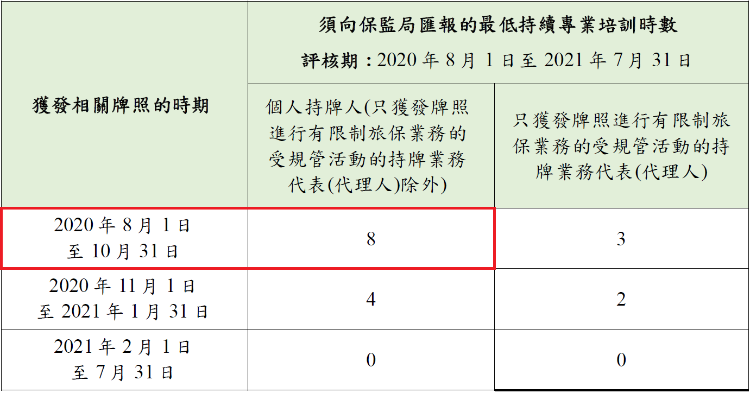
個人持牌人若於合併持續專業培訓評核期內更改牌照類型，應如何計算所需的持續專業培訓時數？
例1：
《指引24》附件3表(3)
該個人持牌人於合併持續專業培訓評核期內需獲取最少8個持續專業培訓時數（第一個評核期：0個時數；第二個評核期：8個時數）

Slide 5
個人持牌人若於合併持續專業培訓評核期內更改牌照類型，應如何計算所需的持續專業培訓時數？
例1：
在2019年11月3日獲保監局發牌，並獲主事人A委任為業務代表（代理人）
2020年7月28日起不再獲主事人A委任：牌照暫時吊銷
在2020年8月29日獲保監局發牌，並獲主事人B委任為個人保險代理，先前的業務代表（代理人）牌照被撤銷
第二個評核期於2021年7月31日完結
該個人持牌人於業務代表（代理人）牌照有效時已獲取的持續專業培訓時數亦可計入合併持續專業培訓評核期內所需的持續專業培訓時數（如有的話）。

Slide 6
請參閱保監局網站內的「持續專業培訓規定」專頁以獲得更多資訊。
www.ia.org.hk
www.ia.org.hk/tc/supervision/reg_ins_intermediaries/cpd.html

